Slide 1


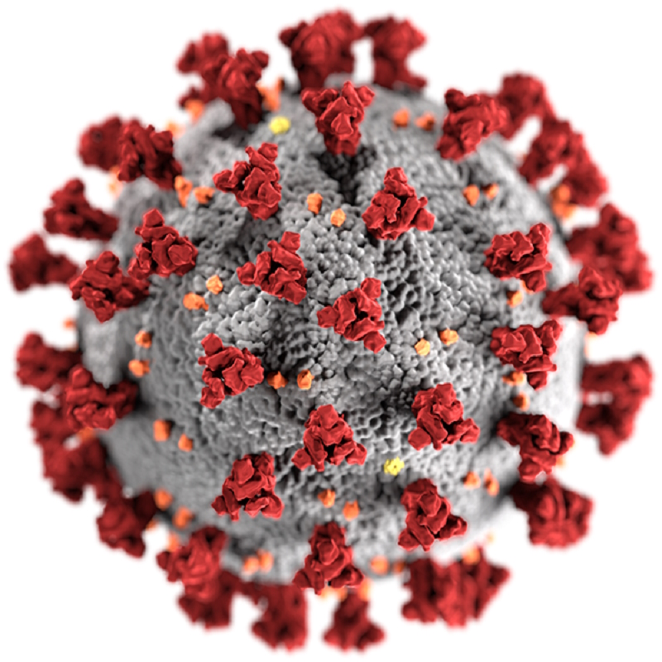
Dashboard de VIGILÂNCIA

Slide 2
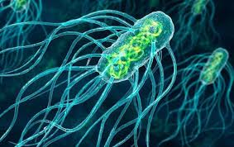
Dashboard de Febre Aguda

Slide 3

Dashboard de Vigilância
Cólera

Slide 4
Dashboard V. AMBIENTAL

